Slide 1


嵌入式处理器
与芯片系统设计

Slide 2


1 实验安排
时间 |  | 实验安排
第一周 | 2026/3/6 | 实验1 Linux Shell基本操作与GNU工具介绍
第二周 | 2026/3/13 | 实验2 体系结构仿真器简介及RISC-V QEMU工具 + GDB介绍
第三周 | 2026/3/20 | 实验3 RISC-V QEMU上运行Linux系统
第四周 | 2026/3/27 | 实验4 RISC-V汇编程序编程练习
第五周 | 2026/4/3 | 实验5 QEMU上的YOLO算法
第六周 | 2026/4/10 | 习题课
第七周 | 2026/4/17 | 实验6 SMART平台介绍与仿真
第八周 | 2026/4/24 | 实验7 Cache操作实验
第九周 | 2026/5/1 | 劳动节放假
第十周 | 2026/5/8 | 实验8 Pipeline实验
第十一周 | 2026/5/15 | 校运动会放假
第十二周 | 2026/5/22 | 实验9 YOLO卷积层的SMART仿真
第十三周 | 2026/5/29 | 实验10 wujian平台介绍和FPGA调试
第十四周 | 2026/6/5 | 实验11（大作业） D1开发板部署神经网络
第十五周 | 2026/6/12

Slide 3
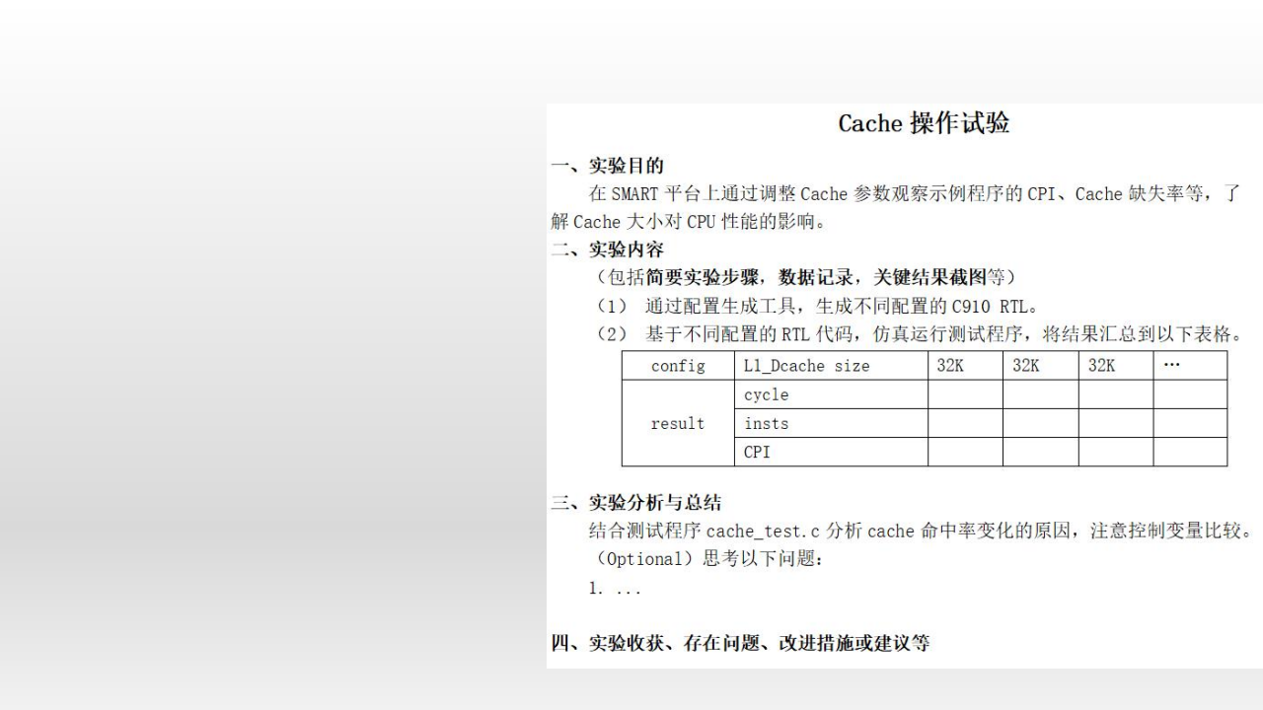
2 实验报告要求
• 每次实验均会提供实验手册 ，其中包含背景知识、操作步骤、实验要求、实验报告模板等。
• 实验报告模板中提供了实验报告基本框架， 同学们在此基础上补充扩展。
• 实验报告以数据详实准确、分析深入全面为要 ，鼓励自主扩展和探索 ，不必堆砌字数。

Slide 4
3 作业提交方式
• 习题作业的提交要求
在纸质作业本上完成习题作业之后 ，拍照或扫描制成PDF ，发送到邮箱 vaporliuyuxi@163.com
每次提交作业时 ，本次作业内容的第一页页眉位置填写姓名、 学号 ，扫描或拍照时注意包含以上信息。
邮 件 主 题 和 附 件 文 件 的 命 名 格 式 为 “ 作 业 N - 学 号 - 姓 名 ” ( N 为 阿 拉 伯 数 字 ) ， 例 如 “ 作 业 1 - 22300822222-张三”。 务必严格遵守命名规则。
每周二布置作业 ，次周周二23:59之前提交作业。
• 实验报告的提交要求
参照模板完成电子版实验报告 ，与其他实验材料打包后发送到邮箱 tianfs24@163.com， 需要额外提交的实验材料将在实验文档中说明。
邮 件 主 题 和 附 件 文 件 的 命 名 格 式 为 “ 实 验 N - 学 号 - 姓 名 ” ( N 为 阿 拉 伯 数 字 ) ， 例 如 “ 实 验 1 - 22300822222-张三”。 务必严格遵守命名规则。
每周五进行实验 ，次周周五23:59之前提交实验报告。 个别复杂实验可以延迟提交 ，会在课上说明。

Slide 5

4
开展实验
• SMART平台介绍与仿真
SMART平台是用于平头哥的各系列CPU集成、调试仿真，以及功能验证的综合平台。初步探索SMART仿真流程，后续实验均在SMART平台上展开。
• CACHE操作实验
调整缓存参数，观察示例程序的CPI、缓存缺失率等，探索缓存配置对CPU性能的影响。
• PIPELINE实验
调整分支预测配置情况观察测试程序程序的CPI、分支预测准确率等，了解分支预测器对CPU性能的影响。
• YOLO卷积函数的SMART仿真
编写卷积函数，补全YOLO工程，部署在SMART平台上进行仿真和性能监测，熟悉嵌入式C裸机程序在玄铁
C910上的开发流程和仿真原理。

Slide 6

5
大作业：D1开发板部署神经网络
实验背景
• AI的边缘侧落地（边缘计算）
- 实时数据处理
- 隐私保护
- 提升智能应用效率与可靠性
广泛的实用意义
• 课程理论的实践应用
- 板载RISC-V架构CPU
- 缓存优化AI负载
- 运用理论所学分析性能优化
理论与实践结合
图源：来自网络

Slide 7
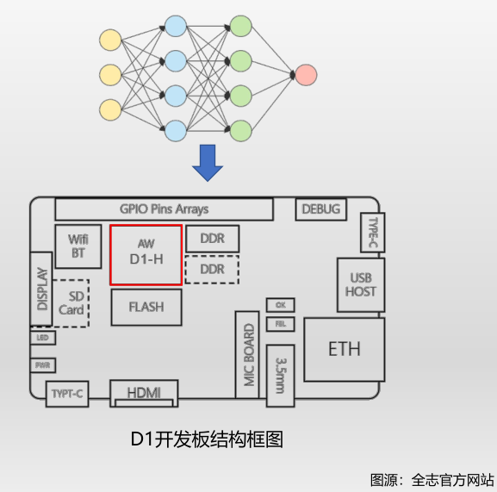
5
大作业：D1开发板部署神经网络
实验目标
在板载有真实的RISC-V架构CPU的D1开发板 上部署神经网络实现一个手势识别系统。
熟悉RISC-V架构的硬件平台；
运行目标识别网络，并对卷积层进行优化；
了解AI编译的基本流程；
性能监测并对优化进行分析。
把书中学习到的原理知识应用到实际的工程 开发中，并真切地感受到其发挥的作用。

Slide 8
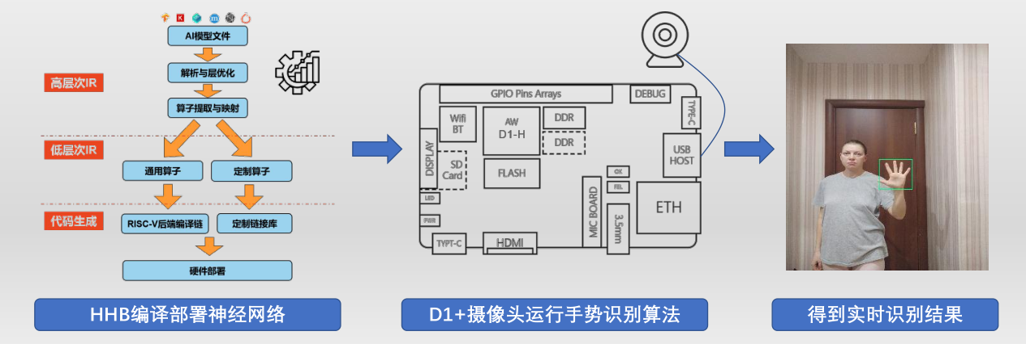
5
大作业：D1开发板部署神经网络
实验成果
使用D1开发板调用摄像头组件，运行轻量级神经网络完成实时手势识别。

Slide 9
谢谢观看

